Slide 2
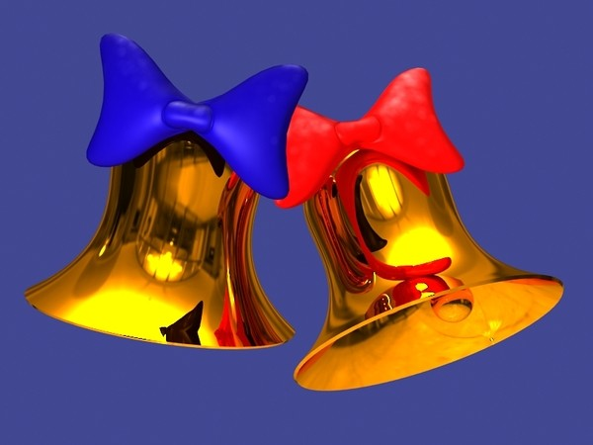
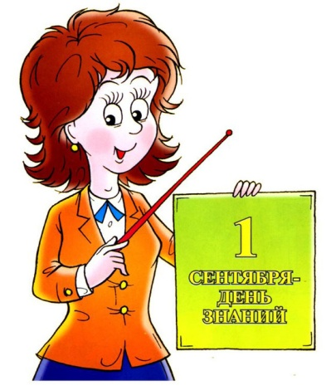
День Знаний!

Slide 3
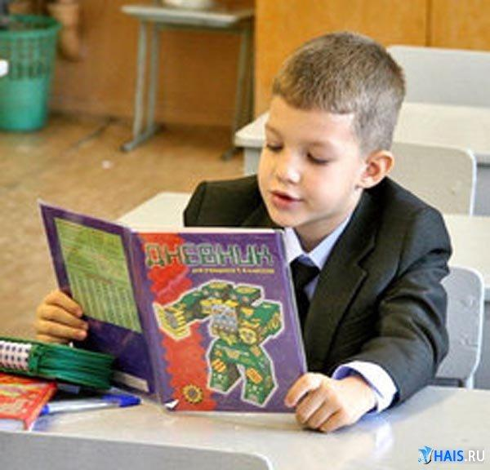
Какую роль знания играют в жизни человека?

Slide 4
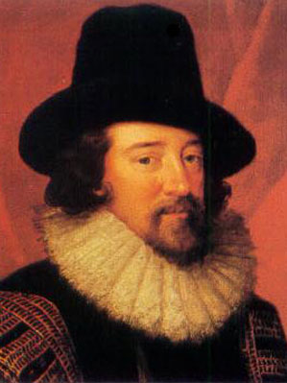
«Knowledge itself is power!» «Знание само по себе сила»
Английский
философ XVI-XVII вв.
Френсис Бэкон

Slide 5
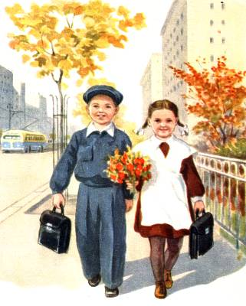
От школы прошлого к сегодняшнему дню

Slide 6
Notes:
текст

Slide 7
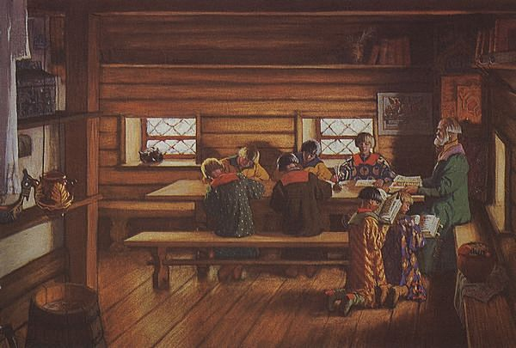
Кустодиев Б.М. Земская школа в Московской Руси
Кустодиев Б.М. Земская школа в Московской Руси
Notes:
текст

Slide 8
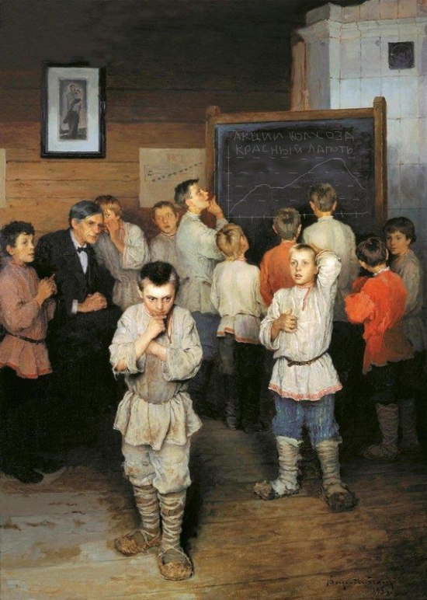
Картина
Н.П.Богданова-Бельского "Устный счёт"

Slide 9
«От пера до компьютера»
Школа, используя новейшие средства обучения, учит нас не только писать и читать, но и быть
добрыми,
внимательными,
отзывчивыми,
заботливыми,
мудрыми,
умными.

Slide 10
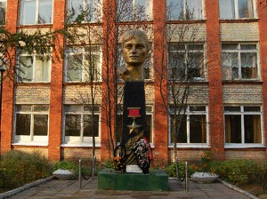
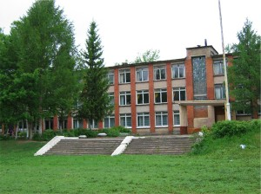
Муниципальное бюджетное общеобразовательное учреждение «Лицей №24 имени Героя Советского Союза
А. В. Корявина»
г. Сергиева Посада

Slide 11
Что такое закон?
Законы –это правила поведения, установленные законодательными органами.

Slide 12
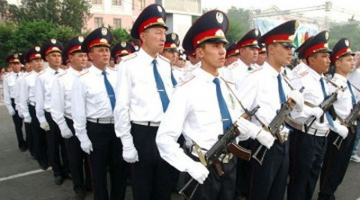
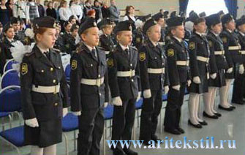
Почему мы принимаем законы?
Без законов и правил в обществе будет царить беспорядок, под угрозой будет личная и общественная безопасность.

Slide 13
Где прописаны твои права?
Конституция Российской Федерации
Конвенция ООН о правах ребёнка
Декларация прав ребёнка
Закон РФ «Об основных гарантиях прав ребёнка в РФ»
Семейный Кодекс РФ
Гражданский Кодекс РФ
Жилищный Кодекс РФ
Трудовой Кодекс РФ

Slide 14
Где прописаны твои обязанности?
Устав школы
Административный кодекс РФ
Уголовный Кодекс РФ
Конституция РФ

